Slide 1
Bakery Sales Prediction
Project Presentation for Opencampus
„Einführung in Data Science and Machine Learning 24/25“
Group 3: Marcel Agena, Loky Stein, Sebastian Megow

Slide 2
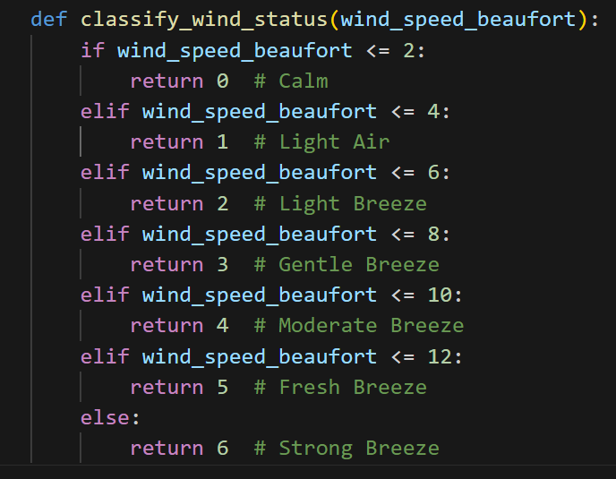
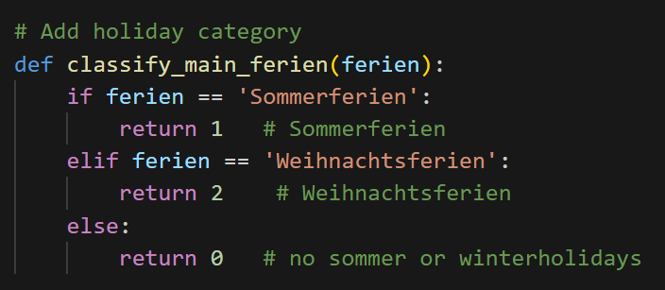
Variablen & Feature Engineering
Binäre Variablen: → nein: 0, ja: 1
KiWo: Kieler Woche
Is_Ferien → Ferien Schleswig-Holstein
Christmas_Sales: Weihnachtsverkauf Datum von 1.12. bis 24.12.
Sommerferien_Flag: Sommerferien
Holiday: Feiertag
Is_Weekend: Wochenende
Kategorische Daten
Ferien_Category: Ferienart (Ostern, Pfingsten, Sommer, Herbst, Weihnachten in Schleswig-Holstein)
Weihnachten_Sommer: nein: 0, Sommerferien:1, Weihnachtsferien: 2
Temperature_Category → sehr kalt: <0 °C , kalt: 0-10°, warm 10-20°C, sehr warm >20°C
Wind_Status: aus Beaufordskala für Windgeschwindigkeit (0-6)
Rain_Status: Kategorisiert aus Wettercode
Cloud_Status: Basierend auf Bewölkung

Slide 3
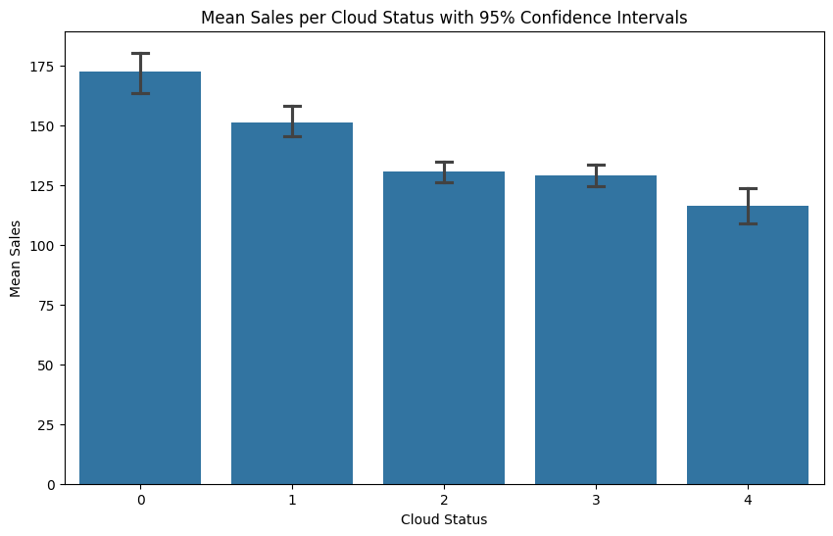
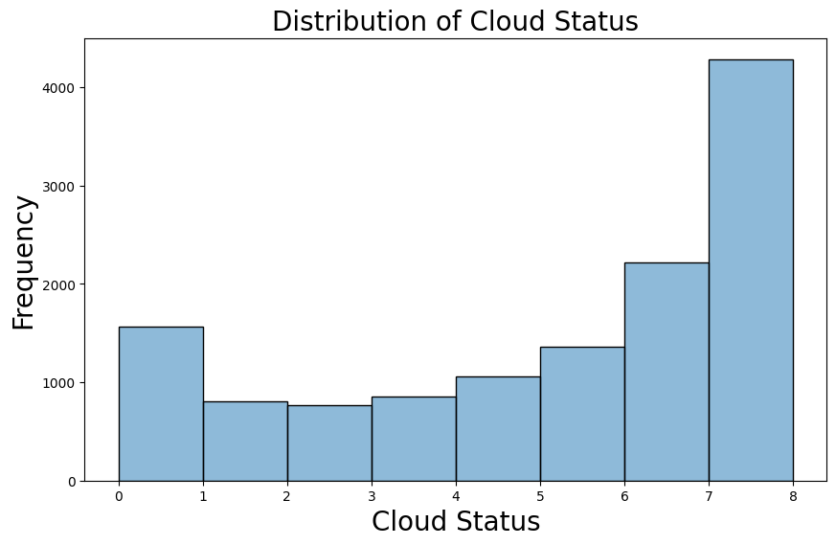
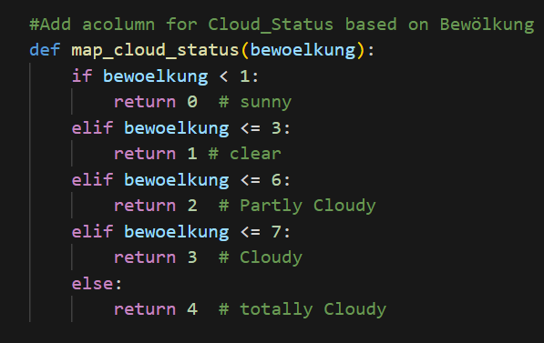
Beispiel: Umsätze Nach Bewölkung
Bewölkung

Slide 4
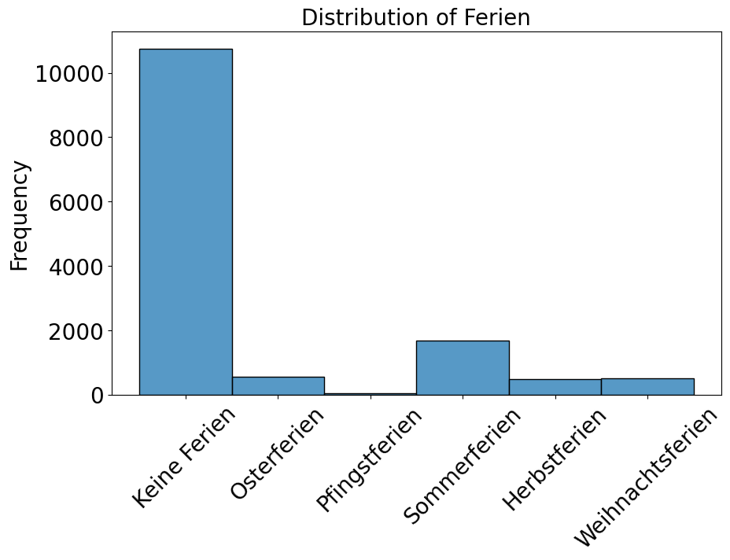
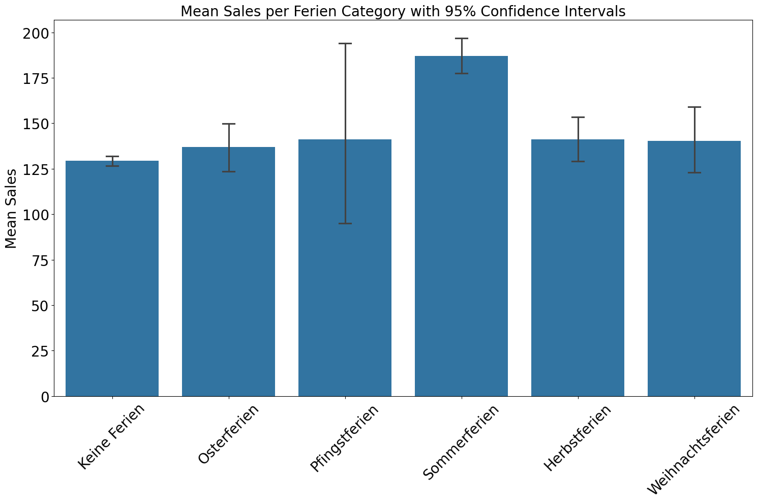
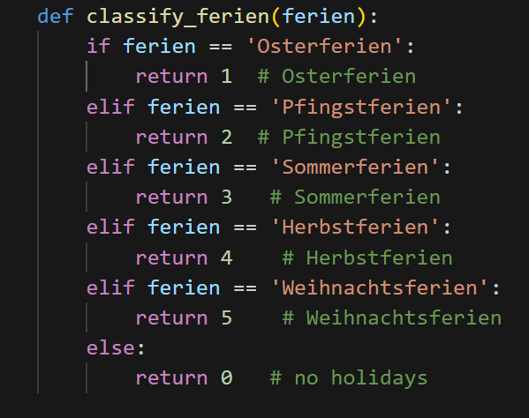
Beispiel: Umsätze Nach Ferien

Slide 5
Lineares Modell

Slide 6
Missing Value Imputation

Slide 7
Source Code zur Definition des neuronalen Netzes
# Build the neural network model
model = Sequential([
Dense(64, input_dim=X_train.shape[1], activation='relu', kernel_regularizer=l2(0.01)), # Input layer with L2 regularization
Dropout(0.3), # Dropout layer
Dense(32, activation='relu', kernel_regularizer=l2(0.01)), # Hidden layer with L2 regularization
Dropout(0.3), # Dropout layer
Dense(16, activation='relu', kernel_regularizer=l2(0.01)), # Hidden layer with L2 regularization
Dropout(0.3), # Dropout layer
Dense(1, activation='linear') # Output layer for regression
])
# Compile the model
model.compile(optimizer=Adam(learning_rate=0.001), loss='mse', metrics=['mae'])

Slide 8
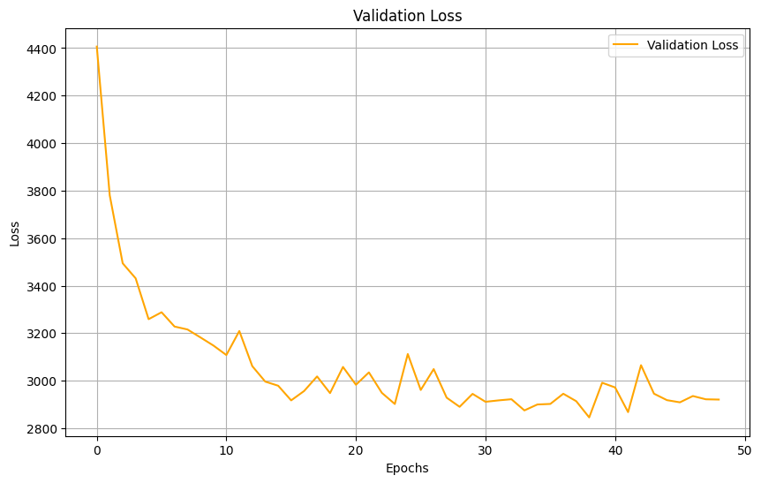
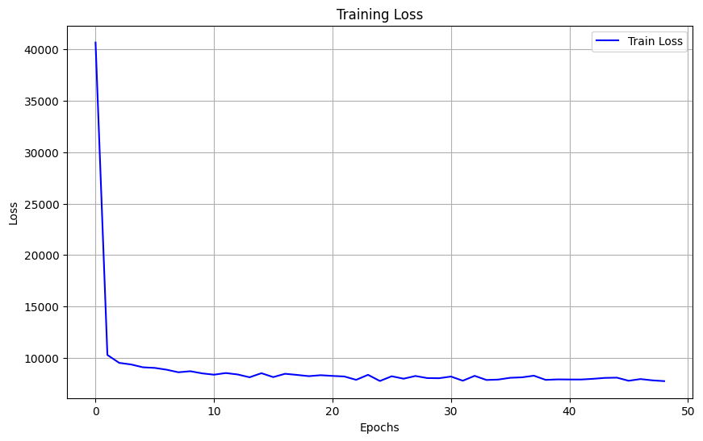
Source Code zur Definition des neuronalen Netzes
MAPEs by Warengruppe: Warengruppe_1: 24.14% Warengruppe_2: 14.76% Warengruppe_3: 21.08% Warengruppe_4: 23.68% Warengruppe_5: 16.18% Warengruppe_6: 51.67%

Slide 9

Worst Fail Not starting early

